Slide 1

Meta Quest 2

Slide 2
Chapitre 1 :
Aperçu rapide des fonctions du casque

Slide 3
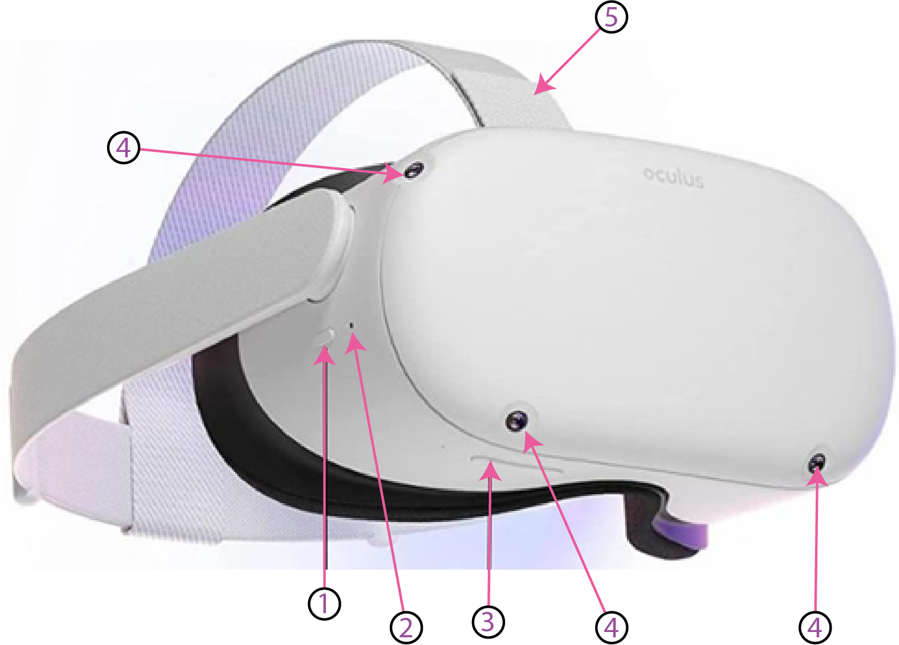
01-Côté droit
1 | Bouton d’allumage du casque
2 | Indicateur d’état
3 | Bouton de réglage du son
4 | Caméra de suivi
5 | Sangle de réglage de la taille

Slide 4
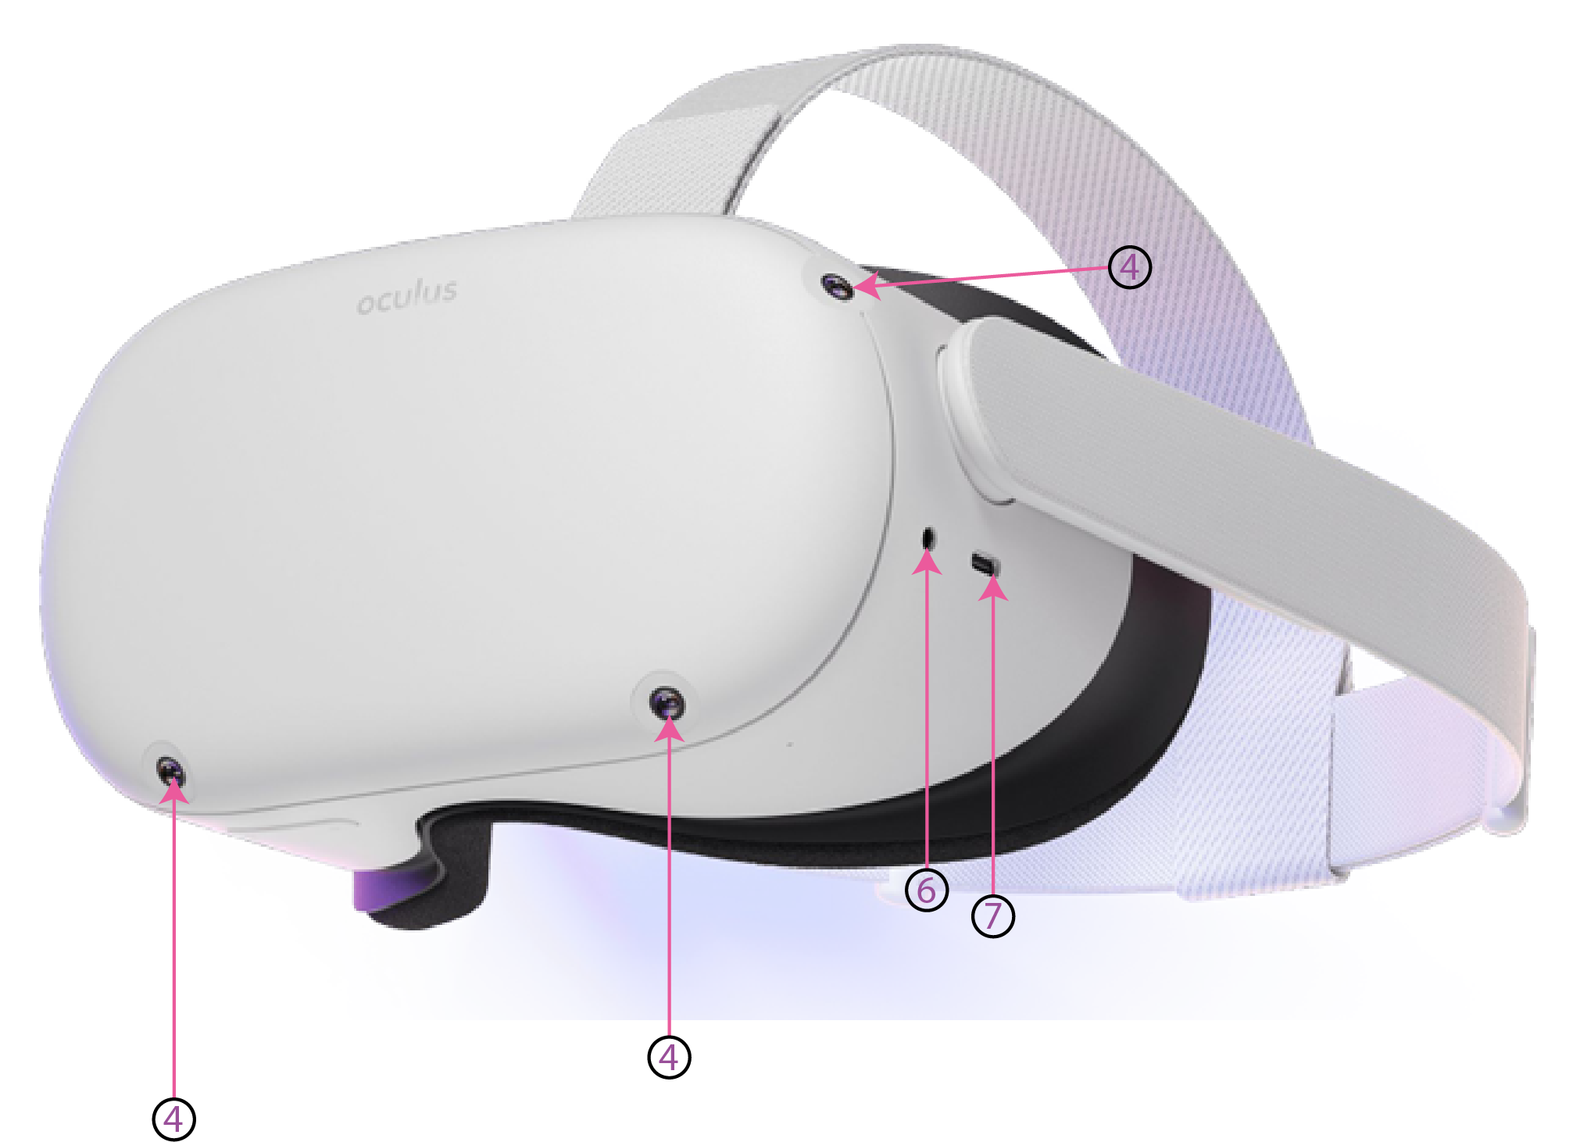
02-Côté gauche
4 | Caméra de suivi
6 | Interface pour prise Jack
7 | Interface pour prise USB-C

Slide 5
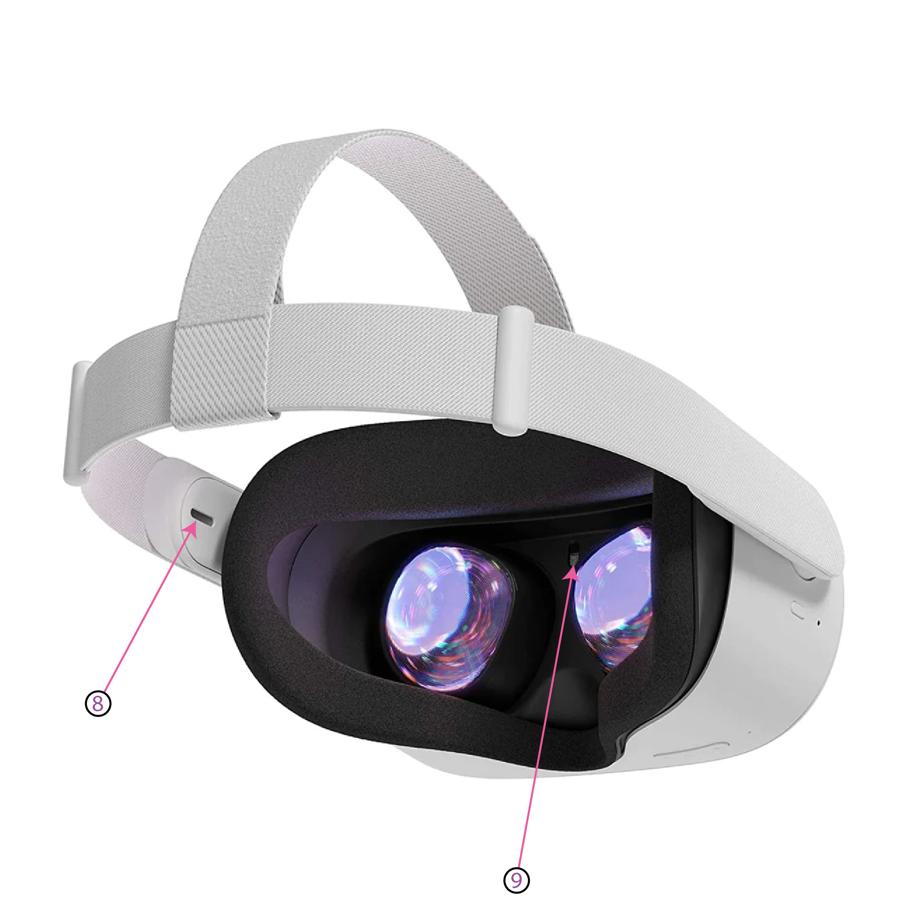
03-Côté intérieur
8 | Haut-parleur gauche et droit
9 | Capteur de proximité

Slide 6
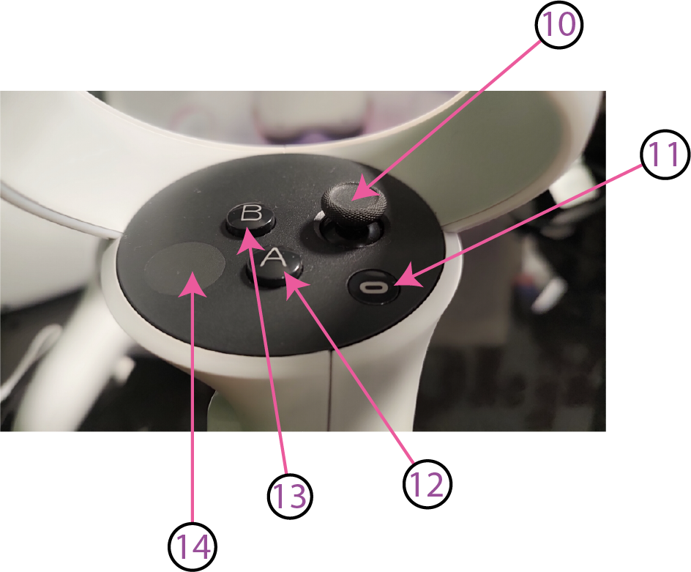
04-Manette droite (vue du dessus)
10 | Joystick droit
11 | Bouton oculus
12 | Bouton A
13 | Bouton B
14 | Repose Pouce

Slide 7
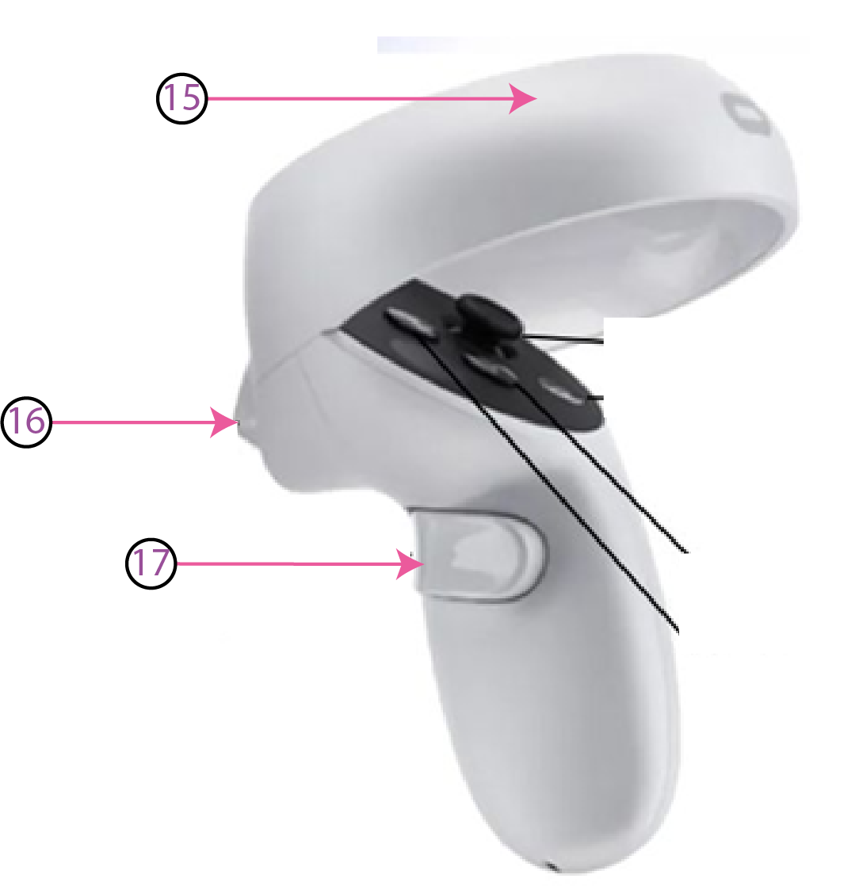
05-Manette droite (vue de côté)
15 | Anneau de suivi droit
16 | Gâchette R2
17 | Gâchette R1

Slide 8
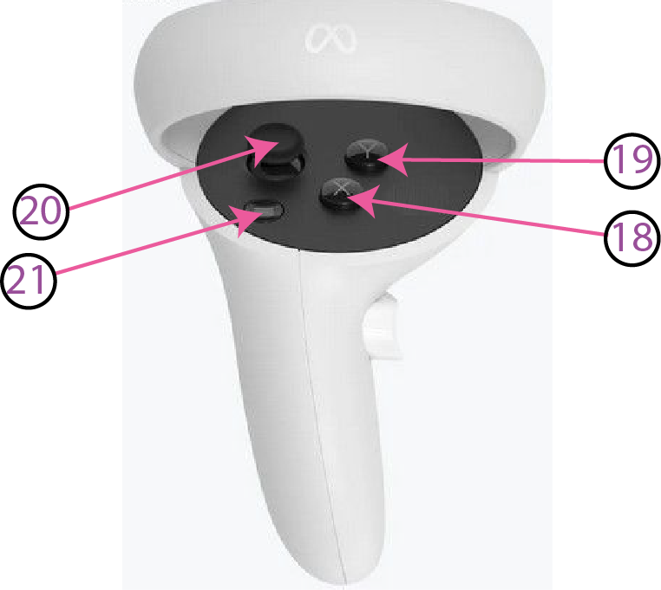
06-Manette gauche (vue du dessus)
18 | Bouton X
19 | Bouton Y
20 | Joystick gauche
21 | Bouton du menu

Slide 9
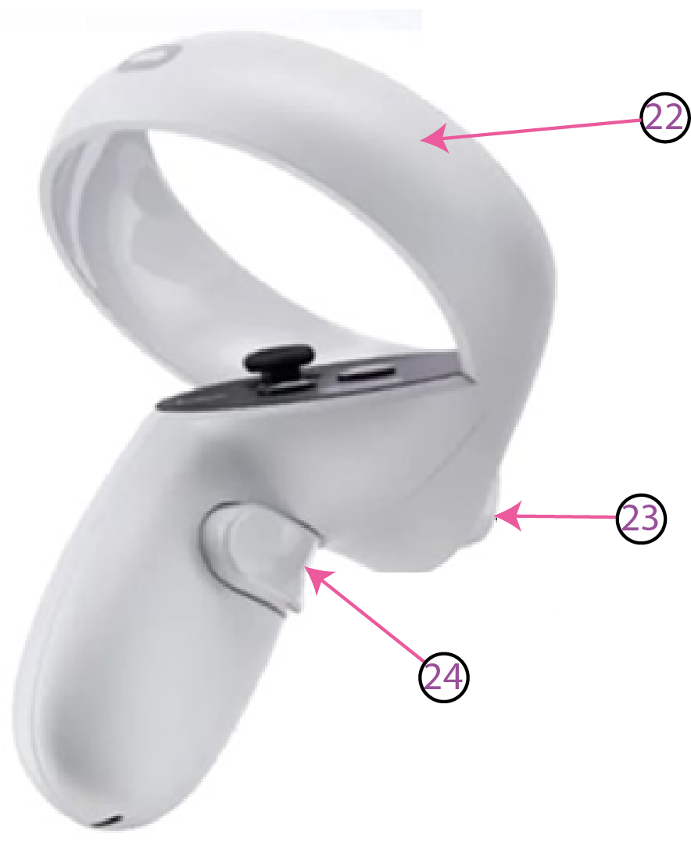
07-Manette gauche (vue de côté)
22 | Anneau de suivi gauche
23 | Gâchette L2
24 | Gâchette L1

Slide 10
Chapitre 2 :
L’indice de confort

Slide 11




Confortable : L’expérience est adaptée à la plupart des utilisateurs.
Modéré : L’expérience est adaptée pour beaucoup d’utilisateurs mais pas tous.
Intense : L’expérience n’est pas adaptée pour les utilisateurs découvrant la VR.
Neutre : L’expérience peut inclure du contenu ne convenant pas à certains utilisateurs principalement ceux découvrant la VR.
Source informations : Site internet Meta.com

Slide 12
Chapitre 3 :
Parlons d’ergonomie

Slide 13
1. Boutons : Placements et design
Placement ergonomique : Placer à 15 voir 20° sous le regard horizontal naturel du joueur.
Taille et espacement : Le bouton doit être suffisamment

